Slide 1

مراجعة المهارات للصف
الثالث الابتدائي
التقويم التشخيصي
إعداد المعلمة : نورة مساعد المرواني
ب2 بأملج

Slide 2
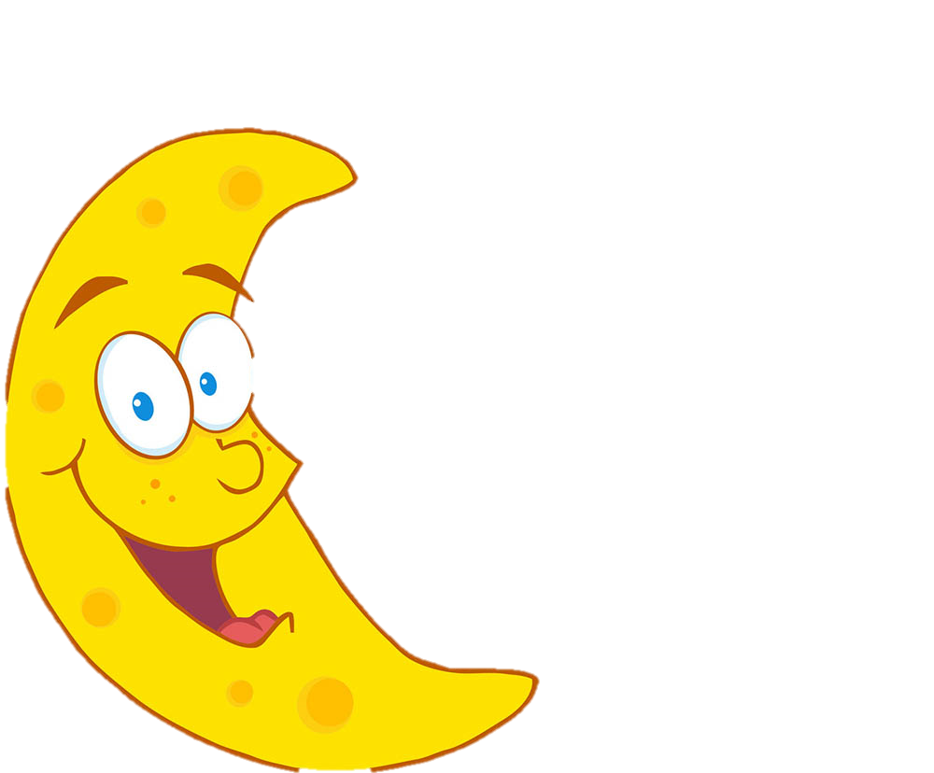

الــلَّامُ الْـقَـمَــرِيَّـــة
الْـكَـبِـِيـرَة
الْـجَــمَــلُ
الــلَّامُ الـشَّـمْـسِـيَّــة
الـــدَّمَّـــامُ
الـــرِّيَــاضُ

Slide 3
الــلَّامُ الْـقَـمَــرِيَّـــة
الــلَّامُ الـشَّـمْـسِـيَّــة

Slide 4
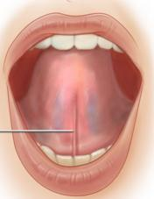
الــلَّامُ الْـقَـمَــرِيَّـــة
تكتب وتنطق وتكون ساكنة ... والحرف الذي بعدها يكون غير مشدد
الْـجَــمَــلُ
حركة اللسان اثناء نطق اللام القمرية
وفيه بترفع اللسان للأعلى
عدد حروف اللام القمرية 14 حرفًا
أ – ب - ج- ح –خ –ع –غ – ف - ق- ك-
م-هــ - و-ي

Slide 5
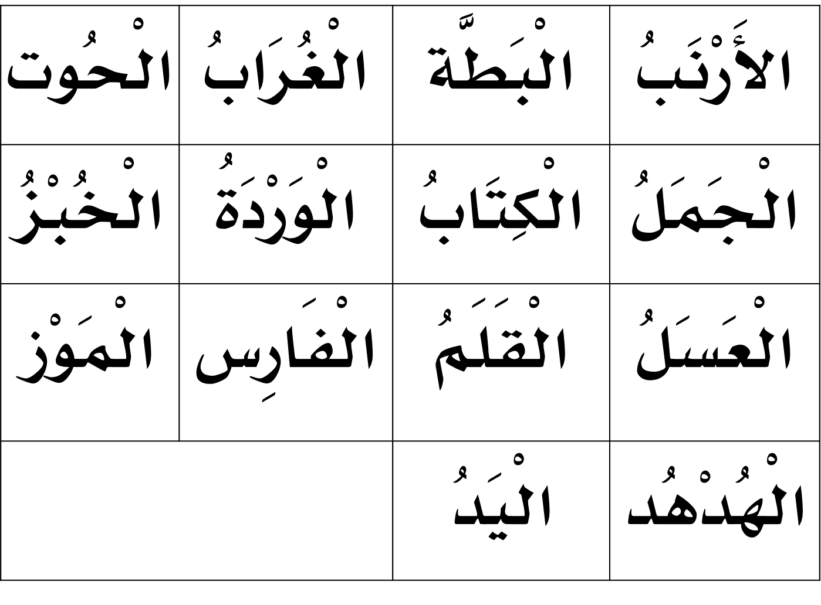
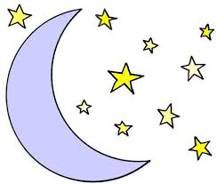

Slide 6
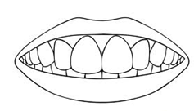
الــلَّامُ الـشَّـمْـسِـيَّــة
تكتب ولا تنطق... والحرف الذي بعدها يكون مشددًّا.
الـــرِّيَــاضُ
حركة غلق الفم في نطق اللام الشمسية
عدد حروف اللام الشمسية 14 حرفًا
ت – ث - د- ذ –ر –ز –س– ش - ص- ض-
ط - ظ - ل - ن

Slide 7
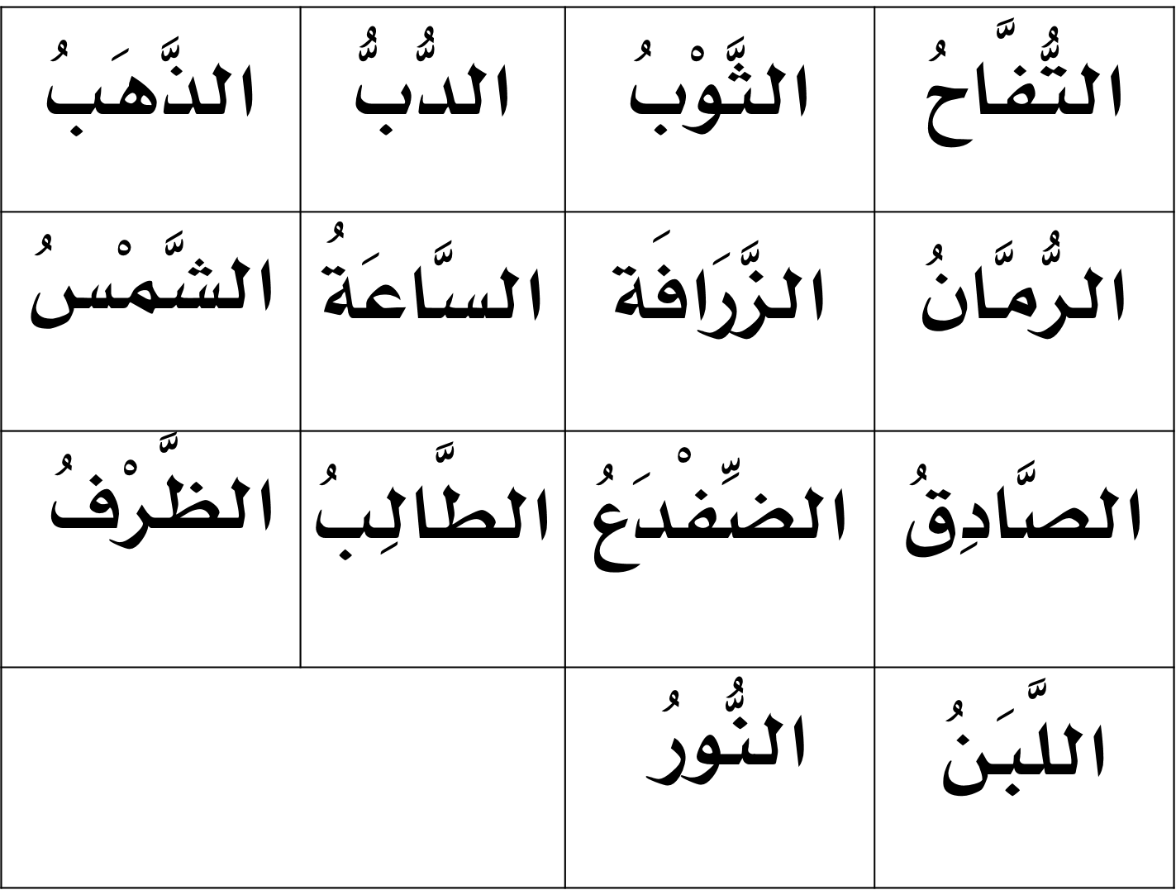


Slide 8
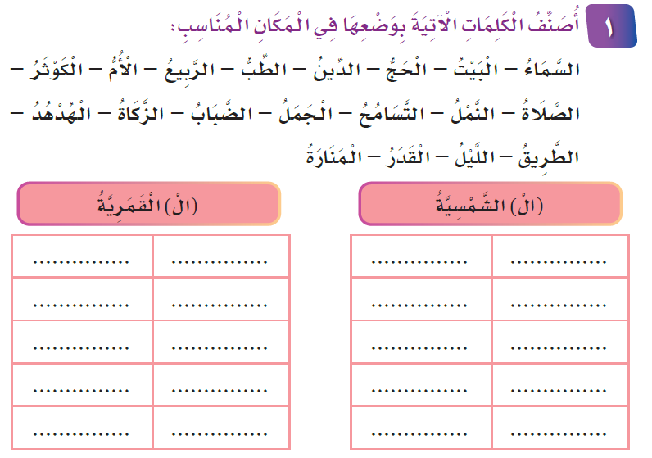
الْـحَــجُّ
الْـبَـيْـتُ
الـدِّيــنُ
السَّـمَـاءُ
الْـكَـوْثَـرُ
الْـأُمُّ
الـصَّـلَاةُ
الــطِّـبُّ
الْـهُــدْهُــدُ
الْـجَـمَـلُ
الـتَّسَـامُـحُ
الـنَّــمْـلُ
الْــمَـنَـارَةُ
الْــقَــدَرُ
الـزَّكَـاةُ
الـضَّـبَـابُ
الـرَّبِـيـعُ
الـلَّـيْــلُ
الـطَّـرِيـقُ

Slide 9
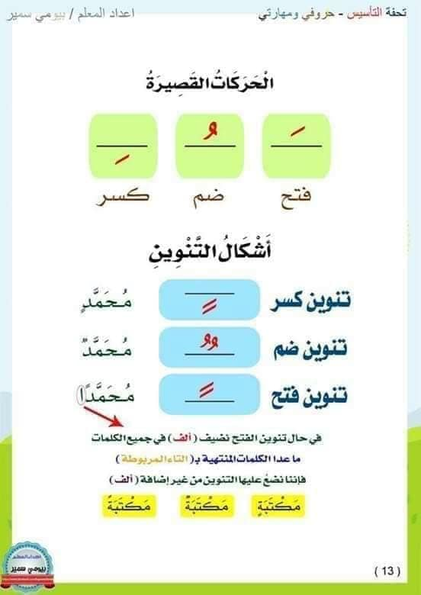
التنوين
التنوين نون ساكنة تلحق أخر الاسم لفظًا
وتفارقه خطًا نعبر عنها بحركتين فتحتين او كسرتين او ضمتين
أشكال التنوين
وَطَـنٍ
مُـحَـمَّـدٍ
تنوين الكسر
وَطَـنُ ُ
مُـحَـمَّـدُ ُ
تنوين الضم
وَطَـنًــا
مُـحَـمَّـدًا
تنوين الفتح

Slide 10
التنوين
عندما تنتهي الكلمة بتاء مربوطة (لا نضيف ألف تنوين الفتح)
مَـدْرَسَــةً
مَـدْرَسَــة
هٍـــرَّةً
هٍـــرَّة
عندما تنتهي الكلمة بهمزة قبلها ألف (لا نضيف ألف تنوين الفتح)
فِـنَـاءً
فِـنَـاء
جَــزَاءً
جَــزَاء

Slide 11
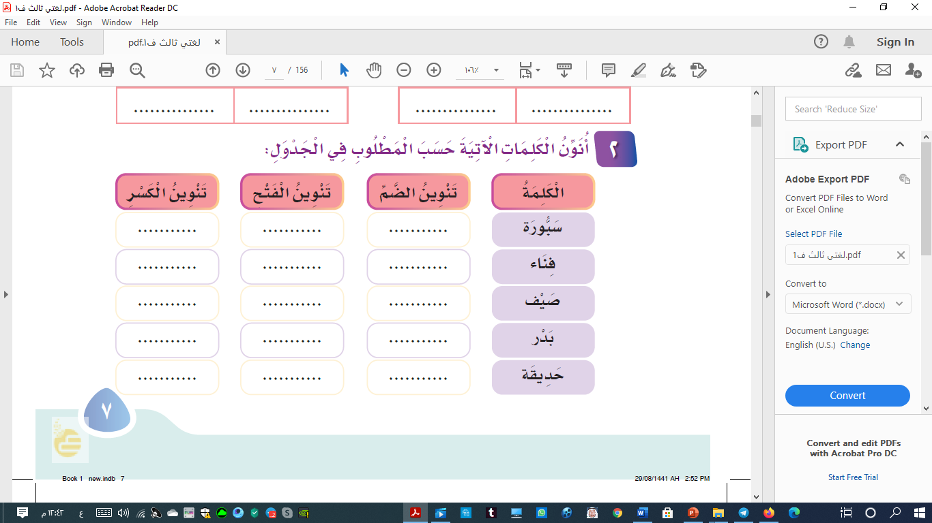
سَــبُّـورةٍ
سَــبُّـورةً
سَــبُّـورةُ ُ
فِــنَـاءٍ
فِــنَـاءً
فِــنَـاءُ ُ
صَـيْـفٍ
صَـيْـفًـا
صَـيْـفُ ُ
بَـــدْرٍ
بَـــدْرًا
بَـــدْرُ ُ
حَـدِيـقَـةٍ
حَـدِيـقَـةً
حَـدِيـقَـةُ ُ

Slide 12
التاء المفتوحة
ت مفتوحة
تنطق تاء
عند الوصل
تنطق تاء
عند الوقف
بَـيْـتُ خَـالِــدٍ واسع.
بَـيْـت

Slide 13
التاء المربوطة
ة
ـــة
تنطق هاء
عند الوقف
تنطق تاء
عند الوصل
تكتب
تنطق
قِـصَّـةُ زَيْــدٍ.
قِـصَّـة
قِـصَّـه

Slide 14
الهاء المربوطة
ه
ـــه
تنطق هاء
عند الوقف
تنطق هاء
عند الوصل
تكتب
تنطق
مِـيَـاهُ ُ نَـقِـيـةُ ُ.
مِـيَـاهُ
مِـيَـاهُ

Slide 15
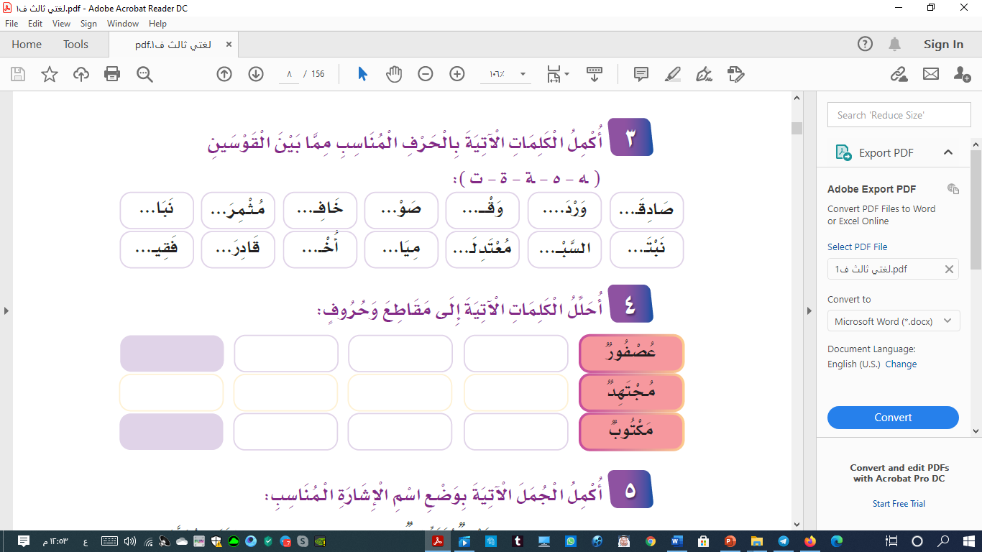
ت
ة
ـت
ت
ـت
ة
ـة
ـه
ة
ـت
ه
ـة
ـت
ـة
رُ ُ
ـفُــو
عُــصْـ
ــدُ ُ
ــهِـ
ــتَــ
مُـجْـ
بُ ُ
ــتــُـو
مَــكْــ

Slide 16
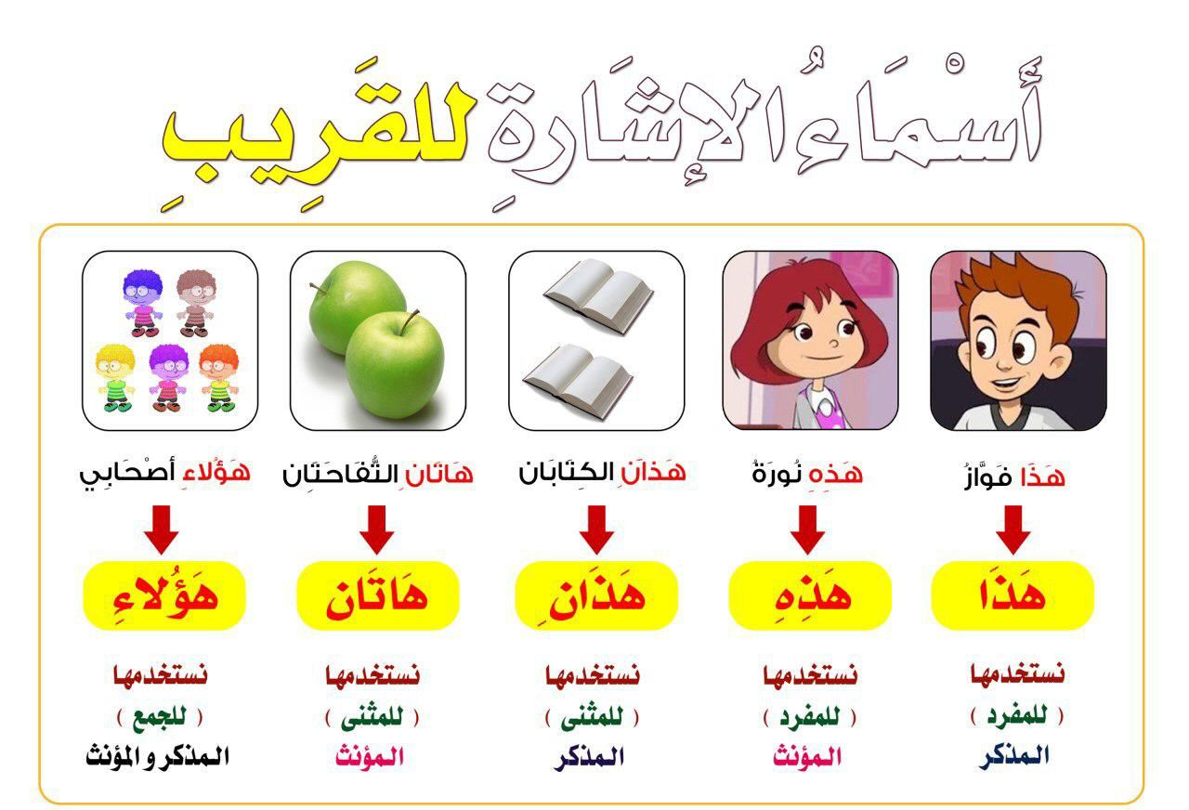

Slide 17
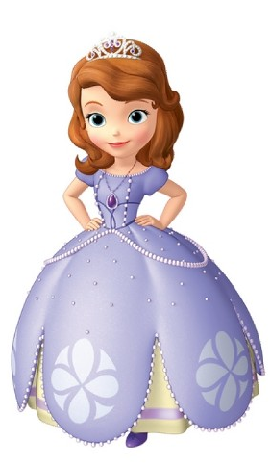
ي

Slide 18

يُــؤْذِي
يَـرْتَـضِـي
يَــقْــتَــدِي
يُـصَـلِّــي

Slide 19
ى

Slide 20
أَذَى
ارْتَــضَــى
اقْــتَـــدَى
صَــلَّـى

Slide 21
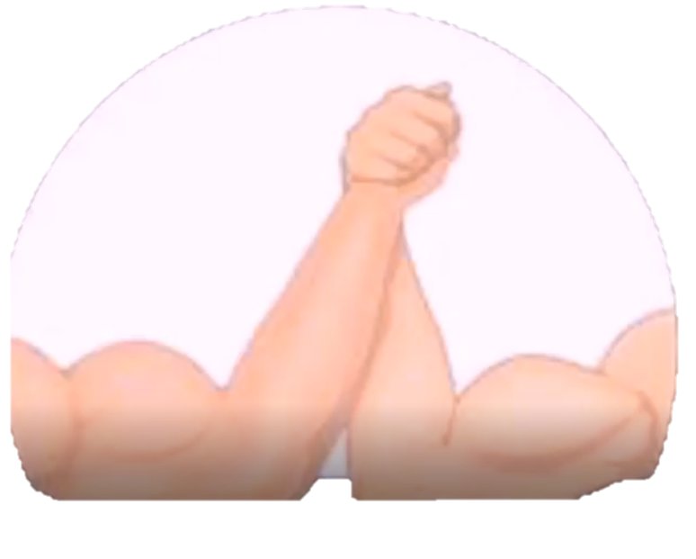
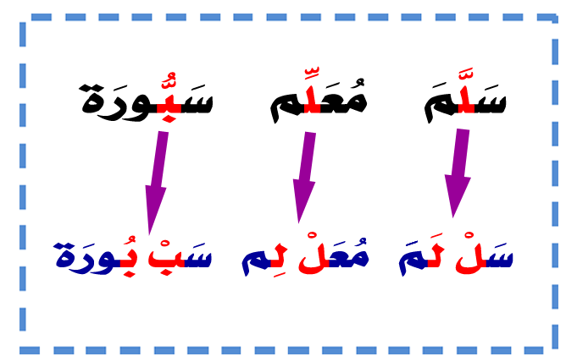
التضعيف ( الشدة)
الحرف المشدد :
هو حرفان أولهما ساكن والآخر متحرك فأدغم الحرفان وأصبحا حرفًا واحدًا مشددًا
( الميم الأول ساكن والميم الثاني متحرك ) فأدغم الحرفان وأصبحا حرفًا واحدًا مشددًا . مْــــمَ = مَّ
رَفًّــا
جِـــدُّ ُ
خَــطٍّ

Slide 22
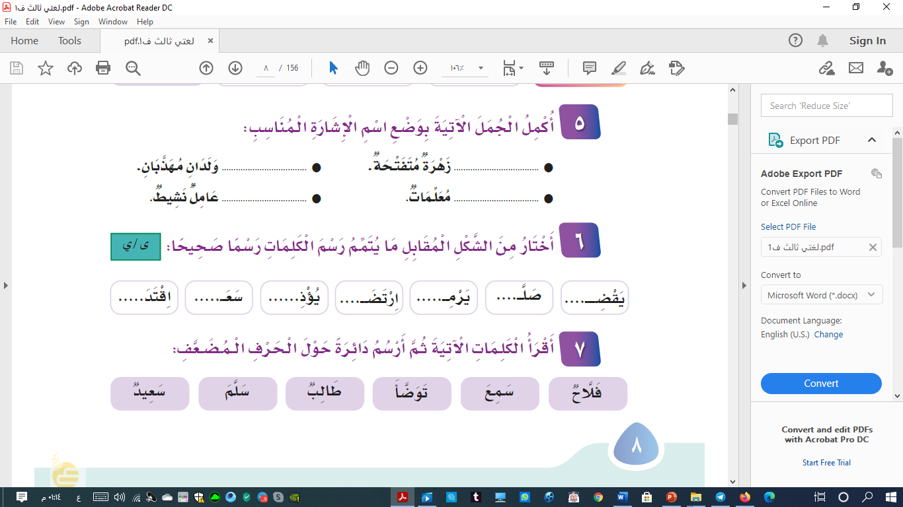
هَــذَان
هَــذِهِ
هَــذَا
هَـؤْلاَء
ى
ـى
ي
ـى
ـي
ـى
ـي

Slide 23
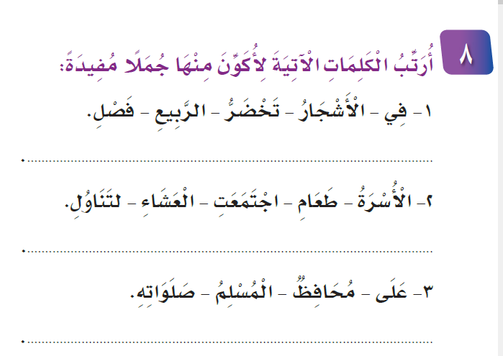
تَـخْـضَــرُّ الْأَشْـجَـارُ فِـي فَـصْـلِ الـرَّبـِيــعِ .
اجْـتَـمَـعَـتْ الْأُسْـرَةُ لِـتَـنَـاوُلِ طَـعَـامِ الْـعَـشَـاءِ .
الْـمُـسْـلِـمُ يُـحَـافِــظُ عَـلَـى صَـلَـوَاتِــهِ.

Slide 24
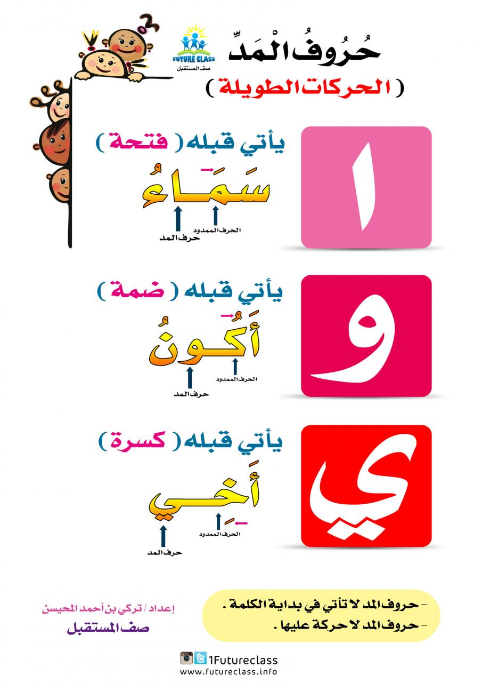
حُـــرُوفُ الْــمَـــدِّ
الْحَرَكَاتُ الـطَّـوِيـلَـة
عَـاصِـمَـة
مد الألف / ما قبله يأتي مفتوح ويسمى الحرف الممدود
مَـسْـرُور
مد الواو / ما قبله يأتي مضموم ويسمى الحرف الممدود
دِيـــك
مد الياء /ما قبله يأتي مكسور ويسمى الحرف الممدود
* حروف المد لا تأتي في أول الكلمة
* حروف المد لا حركة عليها

Slide 25
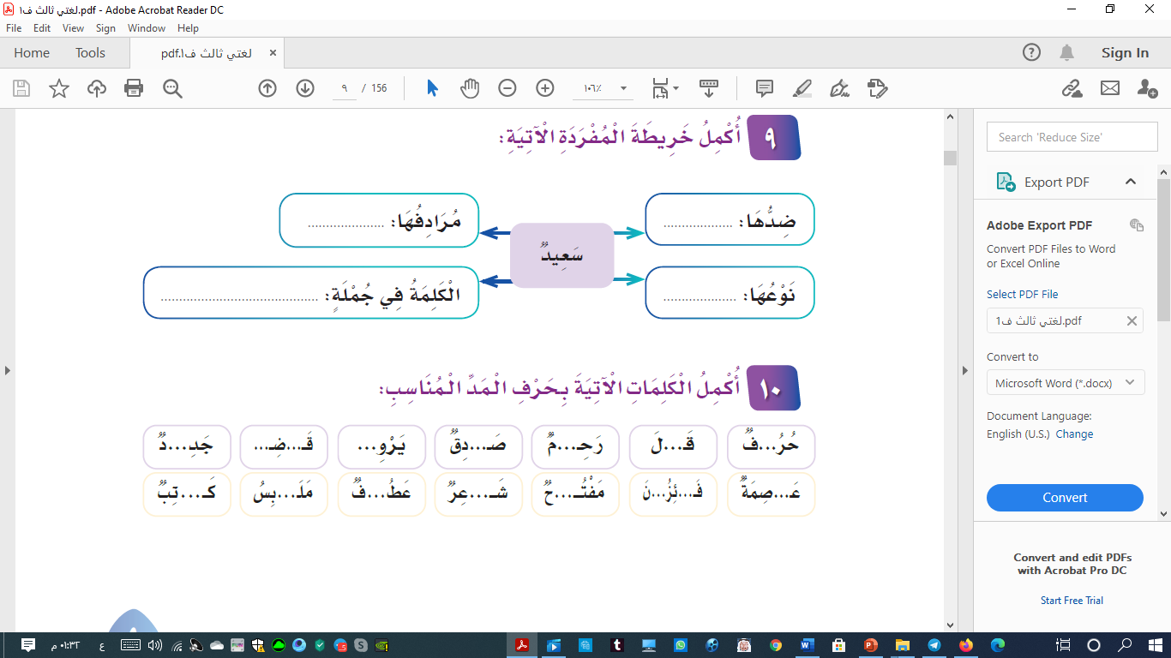
فَــرِحُ ُ
حَزِينُ ُ
أَخِي سَعِيدُ ُ بِنَجَاحِه
اسْــم
يـ
ـي
ـا
ي
ـا
ـيـ
ـا
و
ـا
ا
ـو
ـا
ـو
و
ـا
ـا

Slide 26
الــلَّامُ الْـقَـمَــرِيَّـــة
عند دخول (ال) على كلمة تحوي تنوين
فإن التنوين يحذف من الكلمة
جَـمَـلُُ ُ الْـجَــمَــلُ
جَـمَـلًا الْـجَــمَــلَ
جَـمَـلٍ الْـجَــمَــلِ

Slide 27
الــلَّامُ الـشَّـمْـسِـيَّــة
عند دخول (ال) على كلمة تحوي تنوين
فإن التنوين يحذف من الكلمة
سَـيَّارَةُُ الـسَّـيَّـارَةُ
سَـيَّارَةً الـسَّـيَّـارَةَ
سَـيَّارَةٍ الـسَّـيَّـارَةِ

Slide 28
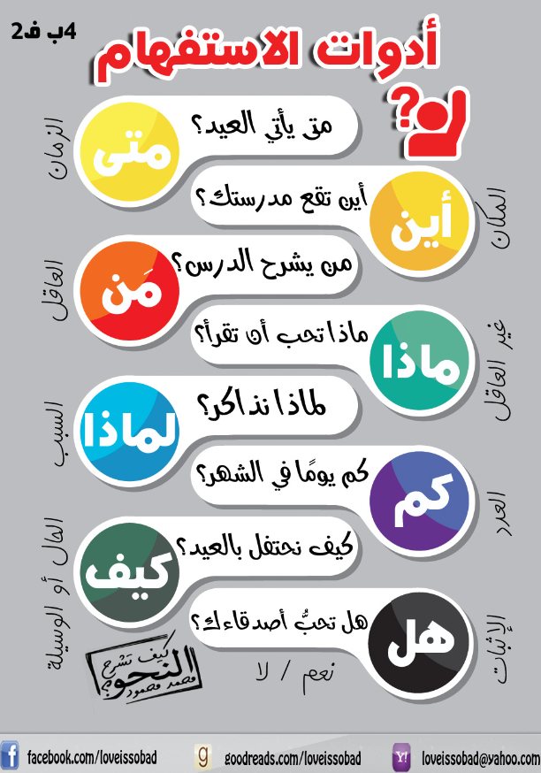
أسلوب الاستفهام
؟

Slide 29

كم
أين
ما
هل
ماذا
كيف
متى
لماذا

Slide 30
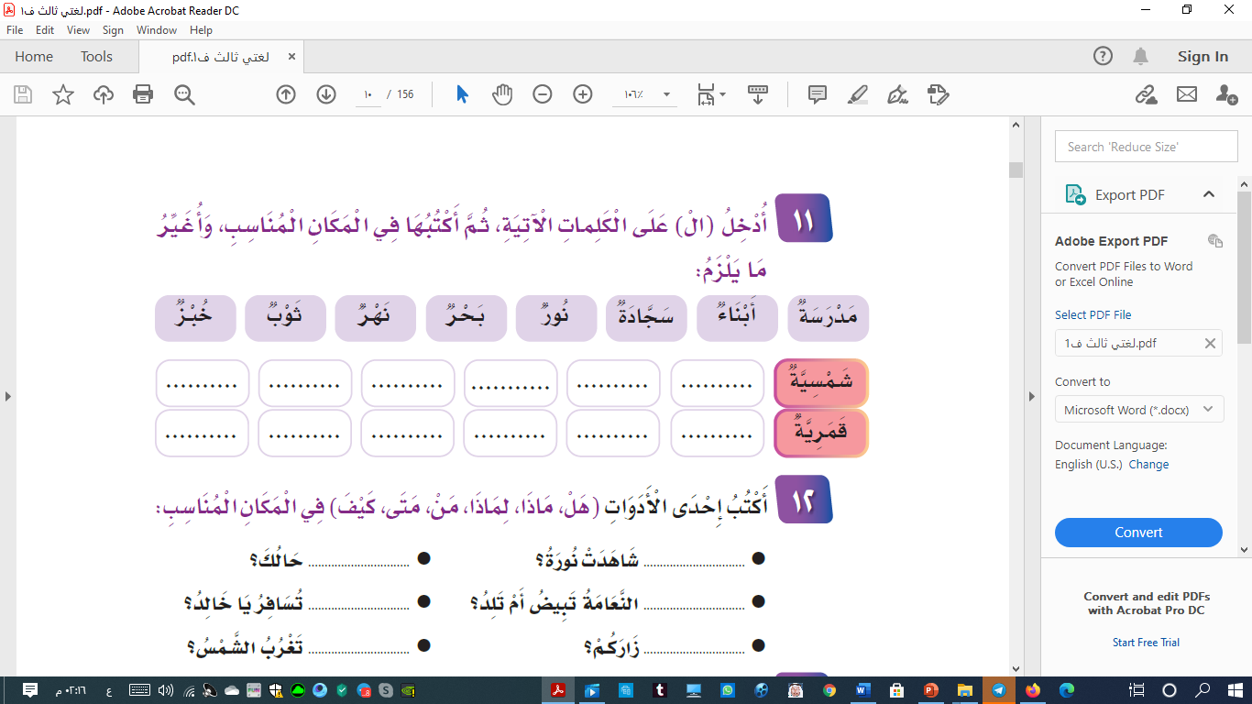
الـثَّـوْبُ
الـنَّـهْـرُ
الـنُّــورُ
السِّجَّادَةُ
الْـخُـبْـزُ
الْـبَـحْـرُ
الْأَبْـنَـاءُ
الْـمَـدْرَسَةُ
كَـيْـفَ
مَــاذَا
لِــمَـاذَا
هَــلْ
مَـتَـى
مَــنْ

Slide 31


الـمفرد والمثنى والجمع
الجمع
المثنى
المفرد
ما دل على ثلاثة فأكثر
ما دل على اثنين
ما دل على واحد
أَقْـــــلَام
قَــلَــمَـان
قَــلَــم
بُـــيُــــوت
بَــيْــتَـــان
بَــيْــت

Slide 32
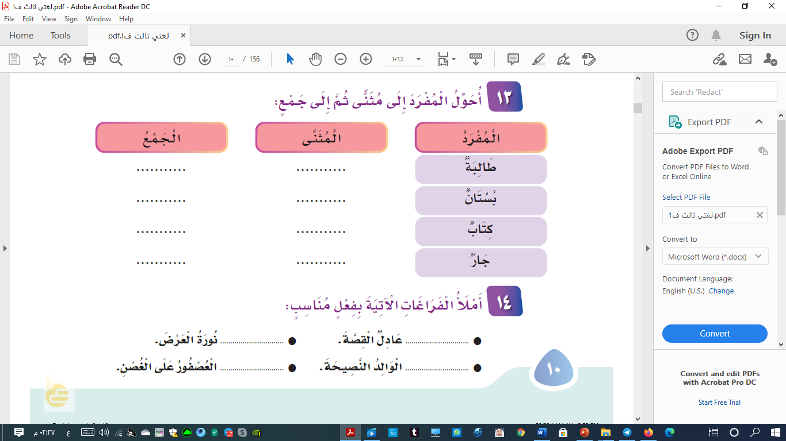
طَـالِـبَـات
طَـالِـبَـتَان
بَـسَـاتِــيـن
بُـسْـتَـانَـان
كُــتُــب
كِــتَـابَـان
جِــيــرَان
جَـارَان
شَاهَدَتْ
قَـــرَأَ
يَـقِـفُ
يُـلْـقِـي

Slide 33
حروف العطف
ثـُـمَّ
الفاء
الواو
تدل على
الـمشاركة مع
الترتيب والتراخي
تدل على
الـمشاركة مع
الترتيب والتعقيب
تدل على الـمشاركة
دخل الطالب فالمعلم.
دخل الطالب ثُـمَّ المعلم.
دخل الطالب والمعلم.

Slide 34
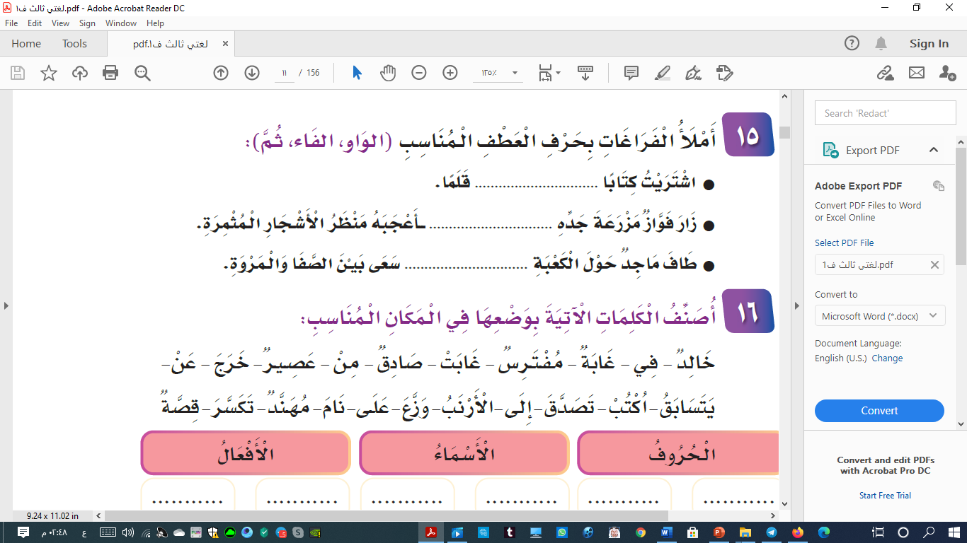
أسلوب العطف
وَ
فَــ
ثـُــمَّ

Slide 35
أقسام الكلمة
حرف
فعل
اسم
كلمة ليس لها معنى إلا إذا أتت في جملة .
كلمة تدل على عمل يحدث في زمن معين.
كلمة تدل على اسم حيوان أو نبات أو جماد أو بلاد.
فِي
إِلَـى
عَـلَى
مِــنْ
نورة
حصان
منزل
الكويت
ذَهَــبَ
يَــذْهَــبُ
اذْهَـــبْ

Slide 36
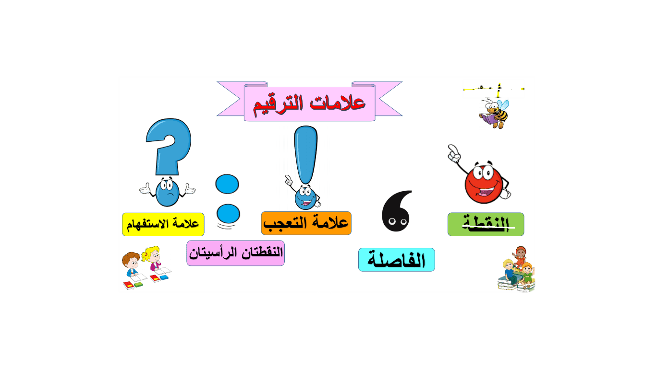
النقطتان الرأسيتان (:)
علامة الاستفهام(؟)
الفاصلة(،)
النقطة(.)
بعد الجملة الاستفهامية
تفصل بين الجمل الطويلة
نهاية الجملة التامة
بعد القول

Slide 37
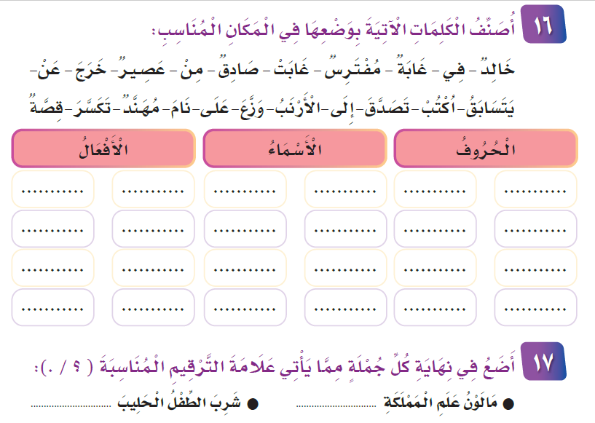
خَـرَجَ
غَابَـت
غَابَةُ ُ
خالدُ ُ
مِـنْ
فِـي
اُكْـتُـبْ
يَتَسَابَقُ
صَادِقُ ُ
مُفْـتَرِسُ ُ
إِلَـى
عَـنْ
وَزَّعَ
تَصَدَّقَ
الْأَرْنَـبُ
عَـصِـيرُ ُ
عَـلَـى
تَـكَـسَّـرَ
نَـام
قِـصَّـةُ ُ
مُـهَـنَّـدُ ُ
.
؟

Slide 38
ي

Slide 39
يُــؤْذِي
يَـرْتَـضِـي
يَــقْــتَــدِي
يُـصَـلِّــي

Slide 40
ى

Slide 41
أَذَى
ارْتَــضَــى
اقْــتَـــدَى
صَــلَّـى

Slide 42
أقسام الكلمة
حرف
فعل
اسم
كلمة ليس لها معنى إلا إذا أتت في جملة .
كلمة تدل على عمل يحدث في زمن معين.
كلمة تدل على اسم حيوان أو نبات أو جماد أو بلاد.
فِي
إِلَـى
عَـلَى
مِــنْ
نورة
حصان
منزل
الكويت
ذَهَــبَ
يَــذْهَــبُ
اذْهَـــبْ

Slide 43
التاء المربوطة
تكون في
الأسماء فقط
ة
ـــة
تنطق هاء
عند الوقف
تنطق تاء
عند الوصل
ذَهَبَتْ فَاطِـمَـةُ إِلَـى الْمَدْرَسَـةِ.
قَـرَأَتْ نُــورَةُ الْـقِـصَّـــةَ.

Slide 44
الهاء المربوطة
ه
ـــه
تنطق هاء
عند الوصل وعند الوقف
تكون في الحروف
تكون في الأفعال
تكون في الأسماء
إِلَـيْـهِ.
تُـدْرِكُـهُ.
مِـيَــاهٌ.
عَـلَـيْـهِ.
تَـمْحُوُه.
وَجْــهٌ.

Slide 45
قال لـه صاحبه وهو يحاوره
تكون في الأفعال
تكون في الأسماء
تكون في الحروف

